Slide 2
Коррупция (от лат. «растлевать») – использование должностным лицом своих властных полномочий и доверенных ему прав в целях личной выгоды, противоречащее установленным правилам (законодательству).
Коррупции может быть подвержен любой человек, обладающий властью над распределением по своему усмотрению каких-либо не принадлежащих ему ресурсов (чиновник, депутат, судья, администратор, экзаменатор, врач, педагог и т.д.).

Slide 3
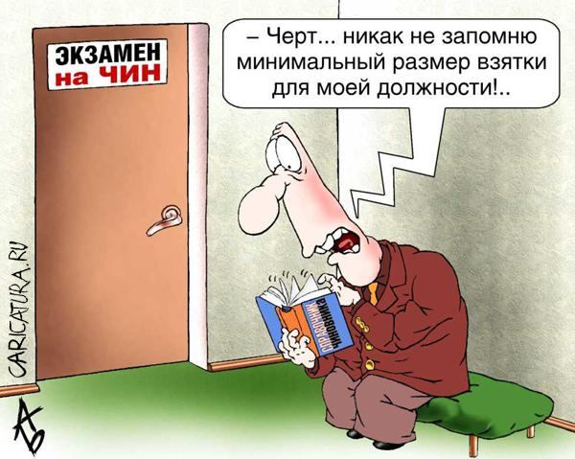
Выделяют отдельные проявления коррупции
Бытовая коррупция порождается взаимодействием рядовых граждан и чиновников. В нее входят различные подарки от граждан и услуги должностному лицу и членам его семьи.
Деловая коррупция возникает при взаимодействии власти и бизнеса.
Коррупция верховной власти относится к политическому руководству и верховным судам в демократических системах.

Slide 4
К основным коррупционным преступлениям могут быть отнесены такие виды уголовно наказуемых деяний:
злоупотребление должностными
и иными полномочиями;
получение и дача
взятки;
служебный подлог.

Slide 5
Противодействие коррупции
деятельность федеральных органов государственной власти, органов государственной власти субъектов Российской Федерации, органов местного самоуправления, институтов гражданского общества, организаций и физических лиц в пределах их полномочий
по предупреждению коррупции
(профилактика коррупции)
по выявлению, предупреждению, пресечению, раскрытию и расследованию коррупционных правонарушений
(борьба с коррупцией)
по минимизации и ликвидации последствий коррупционных правонарушений.

Slide 6
Ответственность физических лиц за коррупционные правонарушения
Граждане Российской Федерации, иностранные граждане и лица без гражданства за совершение коррупционных правонарушений несут уголовную, административную, гражданско-правовую и дисциплинарную ответственность в соответствии с законодательством РФ.
Физическое лицо, совершившее коррупционное правонарушение, по решению суда может быть лишено в соответствии с законодательством РФ права занимать определенные должности государственной и муниципальной службы.

Slide 7
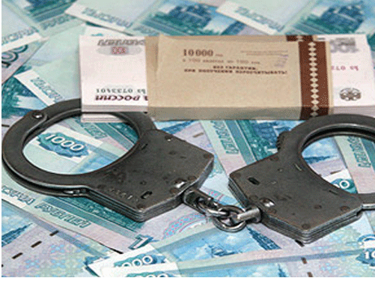
Виды взятки
Взятка явная - взятка, при вручении предмета которой должностному лицу взяткодателем, оговариваются те деяния, которые от него требуется выполнить немедленно или в будущем.
Взятка завуалированная - ситуация, при которой и взяткодатель, и взяткополучатель маскируют совместную преступную деятельность под правомерные акты поведения. При этом прямые требования (просьбы) взяткодателем могут не выдвигаться.
- общее покровительство по службе,
- передача денег якобы в долг,
- банковская ссуда в долг или под видом погашения несуществующего кредита,
- оплата товаров по заниженной цене и покупка товаров у определенного продавца по завышенной цене,
- заключение фиктивных трудовых договоров с выплатой
зарплаты взяточнику или указанным им лицам ,
- получение выгодного или льготного кредита,
- завышение гонораров за статьи или книги и т.д.,
преднамеренный проигрыш в карты,
«случайный» выигрыш в казино,
- прощение долга,
- фиктивная страховка и другое.

Slide 8
В случае, если у Вас вымогают взятку, необходимо:
Вести себя крайне осторожно, вежливо, без заискивания, не допуская
опрометчивых высказываний, которые могли бы вымогателем трактоваться либо как готовность, либо как категорический отказ дать взятку или совершить подкуп.
Внимательно выслушать и точно запомнить поставленные Вам
условия (размеры сумм, наименование товаров и характер услуг, сроки и
способы передачи взятки, последовательность решения вопросов)
Постараться перенести вопрос о времени и месте передачи
взятки до следующей беседы
Поинтересоваться у собеседника о гарантиях решения
вопроса в случае дачи взятки или совершения подкупа.
Не берите инициативу в разговоре на себя, больше
позволяйте потенциальному взяткополучателю выговориться,
сообщить Вам как можно больше информации.
Незамедлительно сообщить о факте вымогательства взятки
в правоохранительные органы по месту вашего жительства!

Slide 9
Предмет взятки
Предметы – деньги, в том числе валюта, банковские чеки и ценные бумаги, изделия из драгоценных металлов и камней, автомашины, квартиры, дачи и загородные дома, продукты питания, бытовая техника и приборы, другие товары, земельные участки и другая недвижимость.
Услуги и выгоды – лечение, ремонтные и строительные работы, санаторные и туристические путевки, поездки за границу, оплата развлечений и других расходов безвозмездно или по заниженной стоимости.

Slide 10
Дача взятки должностному лицу наказывается лишением свободы
Уголовный кодекс РФ предусматривает три вида преступлений, связанных со взяткой:
получение взятки
(статья 290),
- дача взятки (статья 291),
посредничество во взяточничестве
(статья 291.1).

Slide 12
Спасибо за внимание!

